Slide 1
МКДОУ Рамонский детский сад №4
Экскурсия в театр
(для детей старших групп)
Выполнила:
Музыкальный руководитель
Казакова Е.В.
Рамонь,2020г.

Slide 2
Цель: обобщить, систематизировать, закрепить знания о театре.
Задачи:
-Знакомить детей с устройством театра, правилами поведения;
-Вовлекать детей в содержательное общение, побуждать высказываться на темы из личного опыта, рассуждать;
-Продолжать развивать у старших дошкольников любознательность, коммуникативные качества, речевую активность и мыслительные способности;
-Продолжать формировать у детей психические процессы: память, внимание, восприятие, мышление, речь, воображение;
-Формировать культуру поведения на сцене и в зрительном зале.

Slide 3
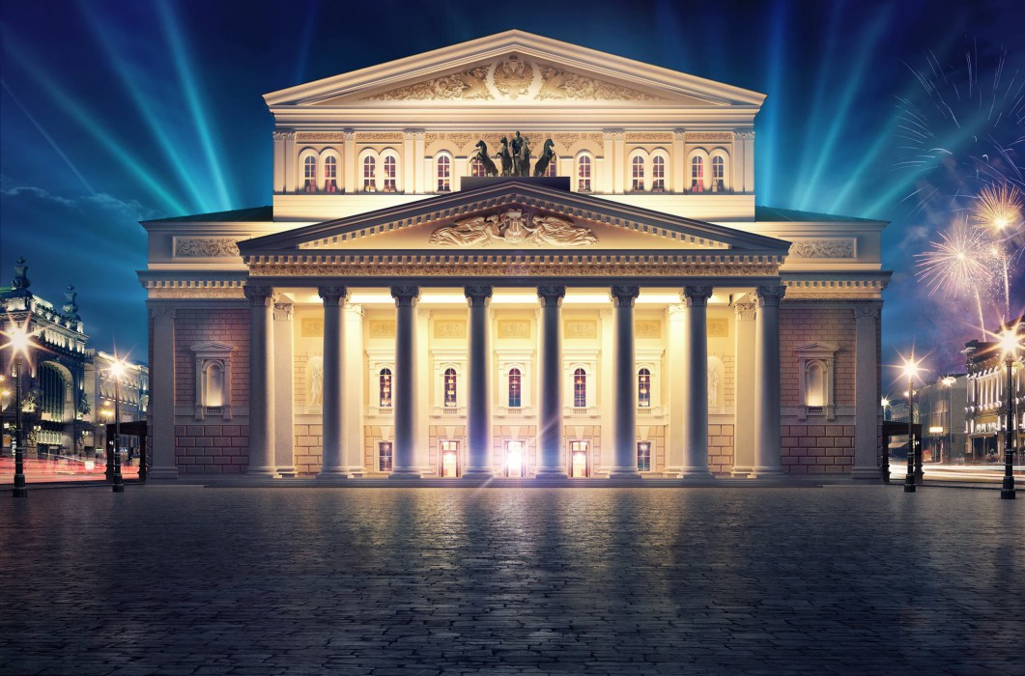
Театр

Slide 4
Афиша – это обЪявление о спектакле, вывешиваемое на видном месте. В ней содержаться данные о месте и времени спектакля, его название и данные о том, кто каких персонажей в спектакле играет. Афиши очень яркие, красочные и на них изображены герои предстоящего представления, спектакля.

Slide 5
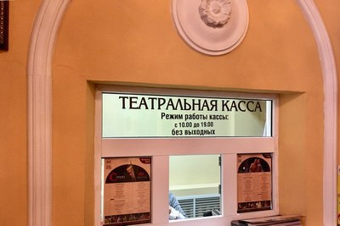

Slide 6
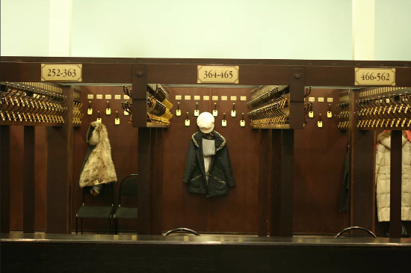
Гардероб
Для чего нужен гардероб?
Кто работает в гардеробе?

Slide 7
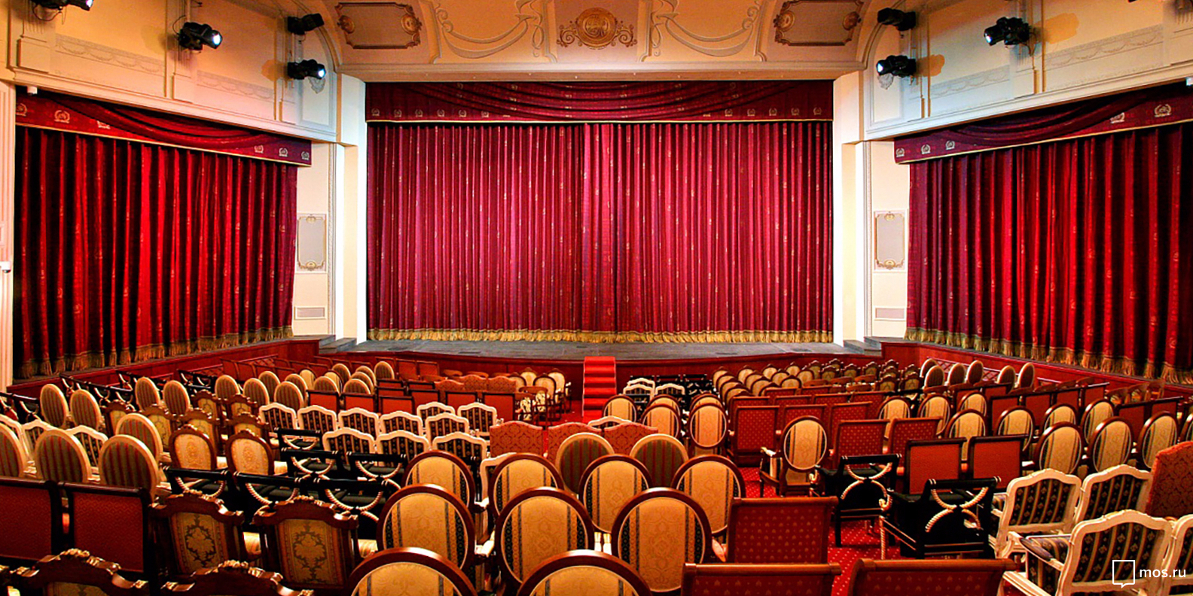

Slide 8
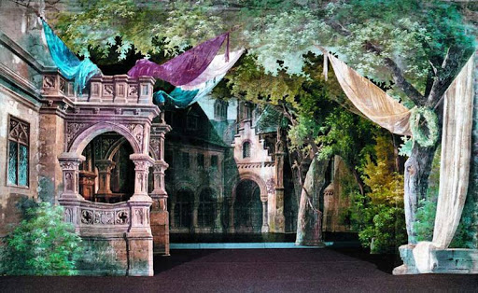
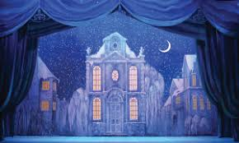
Декорации – это украшение места театрального представления. С помощью декораций художники изображают то место, о котором говориться в представлении. Это может быть город, лес, сказочный замок и т.д.

Slide 9
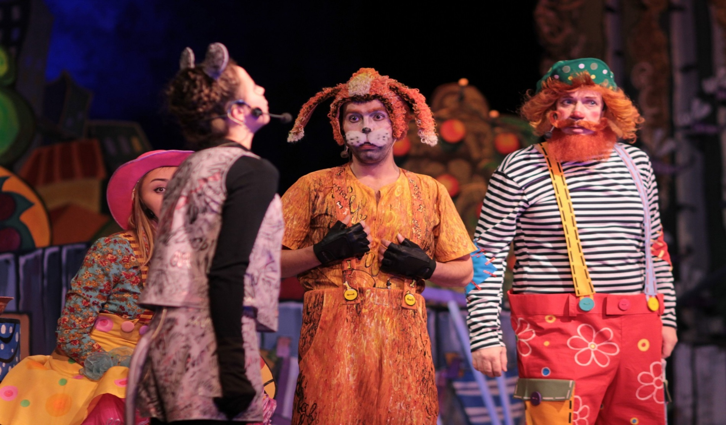
Артисты. Эти люди одеты в красивые костюмы. Каждый артист исполняет свою роль, т.е. изображает своего героя. А просто ли стать артистом? Что для этого нужно? ( Ответы)

Slide 10
Чтобы стать артистом для этого нужно быть очень смелым, развитым, нужно уметь красиво говорить, хорошо петь и танцевать. Давайте превратимся в артиста и поработаем над голосом и правильным дыханием.
Упражнение «Губной вибрант»:
Заработали моторы( Бр- р- р)
На машинах едем в горы( Бр – р- р – интонация вверх)
Возвращаемся с горы( Бр – р-р – интонация вниз)
Проезжаем во дворы( Бр – р-р – интонация вниз).
Дыхательное упражнение « Чаепитие»:
-Самовар закипел – глубоко вдохнуть, и, медленно выдыхая, произнести «пых».
-Заварной чайник – глубоко вдохнуть, и, выдыхая отрывисто произнести «пых-пых-пых….»
-Наливаем чай в чашку – глубоко вдохнуть, и, выдыхая, произносим « буль-буль-буль…»
-Пьем чай – втягиваем в себя воздух, произносим «фуп», шфыркаем.

Slide 11
Для чего звенит звонок в театре?
Сколько звонков ?

Slide 12
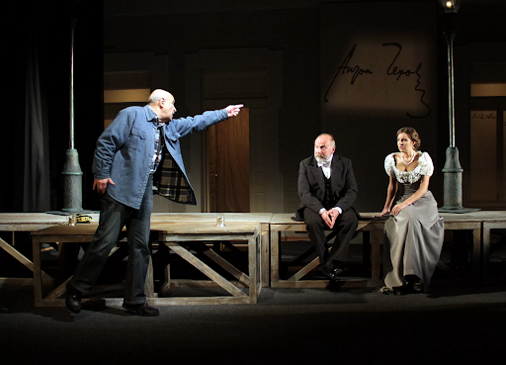
Режиссёр – самый главный человек в театре. Он распределяет роли, проводит репетиции с актерами, организует все, что происходит на сцене.

Slide 13
Антракт – что это такое? (Ответы) Это перерыв между действиями. Зачем нужен Антракт? (Ответы)
Театр – это целый мир профессий (артисты, режиссеры, гримеры, костюмеры…). Благодаря их слаженной работе получается спектакль. Работа каждого важна по – своему. Только когда все работают дружно и смело, тогда, получается, по – настоящему хороший спектакль, доставляющий удовольствие и радость зрителям!

Slide 14
Список литературы:
1. Антипина А.Е. Театрализованная деятельность в детском саду. М.: ТЦ Сфера, 2006.
2. Ершова А.П. Вреден ли театр дошкольнику?/ Обуч. 1999, №4.
3. Калинина Г. Давайте устроим театр! Домашний театр как средство воспитания.- М.: Лепта-Книга, 2007.
4. Петрова Т.И., Сергеева Е.М. Театрализованные игры в детском саду.- М.: «Школьная Пресса», 2000.
5. Фольклор-музыка-театр/ Под ред. С.И. Мерзляковой.- М.: «ВЛАДОС», 1999.
6. Шорыгина Т.А. Праздники в детском саду.- М.: ТЦ Сфера, 2010.
7. Щеткин А.В. Театральная деятельность в детском саду. Для занятий с детьми 4-5 лет.- М.: Мозаика-Синтез, 2008.

Slide 15
Спасибо за внимание!

